Slide 1

招聘好帮手
招聘网站数据挖掘和分析
小组成员：
谢欢，刘新华
谭卓，王振宇
答辩人：王振宇
Notes:
版权声明：300套精品模板商业授权，请联系【锐旗设计】:https://9ppt.taobao.com，专业PPT老师为你解决所有PPT问题！

Slide 2

目录
CONTENTS
01
项目简介
02
效果展示
03
技术应用
04
项目总结

Slide 3

01
项目简介

Slide 4

项目简介
当今社会，科技经济发展飞速，市场竟争日益激烈。大学生的就业问题已成为社会的热门话题。
掌握当今社会真正需要什么类型的大学生，对大学生以后就业大有裨益。
该系统基于招聘大数据为当今大学生，社会人士打造一个关于求职信息，岗位，企业动态信息的统计分析系统，让大学生，社会人士随时随刻了解
企业的人才需求统计和招聘动态。
该系统也针对大学生进行个性化定制服务完整就业指导计划，实现企业与学生，企业与社会人士网上交流和信
息共享的服务性平台。

Slide 5
02
效果展示

Slide 6
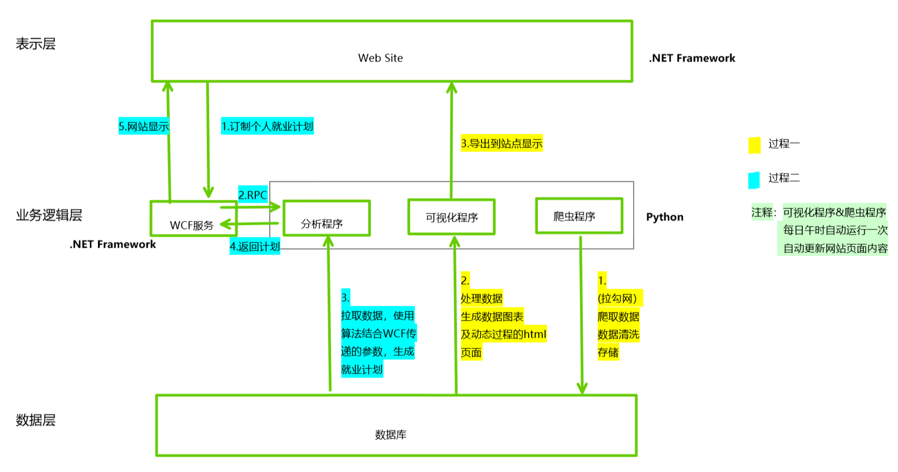

Slide 7
03
技术应用

Slide 8
技术应用
数据清洗：用python的pandas包，主要是对爬取的数据去除NULL值、空值、重复数据等
爬虫技术：运用scrapy框架、模拟浏览器、模拟登录、代理IP
数据分析：用的python的pandas包，主要是提取出数据库中不同表的字段进行分析.
数据可视化：
用python的matplotlib画出网页的缩略图，用wordcloud画词云、用孙老师推荐的echarts生成具体的的动态过程的html网页。

Slide 9
技术应用
前端：
ajax实现页面特效和局部刷新效果；
后端：
采用.NET framework框架
WCF：
通过WCF服务启动/配置服务器上的分析程序来制定用户就业计划。

Slide 10
04
项目总结

Slide 11
项目总结
优点：
缺点
数据可视化图表较齐全且具有观赏性；用脚本自动爬取、分析、可视化数据，并自动更新数据库和网站页面。
VS
筛选数据过程慢；
用户推荐算法不够严谨；
浏览器的不兼容问题、手机端也不能访问。

Slide 12

项目总结
“How to Improve？”
如何改进？
优化用户推荐算法；
改善数据筛选算法或提高服务器CPU性能；
前端页面设计考虑浏览器的兼容问题；
为手机用户设计一套CSS样式。

Slide 13
谢谢大家!
Thanks for listening!
谢欢，谭卓，刘新华，王振宇

